Slide 1
Arquitecturas Cloud y Big Data

Slide 2
Índice
Transformaciones Dataframe: modificar datos
Dataframe: operaciones de agregación
Aplicación PySpark: funcionamiento

Slide 3
1.Transformaciones
Dataframe:
Modificar datos

Slide 4
AÑADIR Y RENOMBRAR COLUMNA: WITHCOLUMN
withColumn(): Añade una nueva columna al Dataframe, por ejemplo un campo calculado.
from pyspark.sql.functions import lit
# VALOR DETERMINADO
sales_df.withColumn("Sent", lit(False)).show(5)
# CAMPO CALCULADO
sales_df.withColumn("Total_Price", expr("Units_Sold * Unit_Price")).show(5)
Nombre nueva columna
VALOR
withColumnRenamed(): cambia nombre de una columna
sales_df.withColumnRenamed("Region","Logistics_Area").show(5)
4

Slide 5
BORRAR COLUMNA(S): DROP
drop(): elimina una columna o columnas del Dataframe.
Por ejemplo en una dataframe resumido nos puede interesar solo el número de unidades y el precio total, no el precio unitario. Se pueden indicar varias columnas, una tras otra.
resumen_df = sales_df.withColumn("Total_Price", expr("Units_Sold * Unit_Price"))
resumen_df.show(10)
resumen_df = resumen_df.drop('Unit_Price','Region')
resumen_df.printSchema()
5

Slide 6
ELIMINAR FILAS CON NULOS: dropna()
dropna(how='any', thresh=None, subset=None):
Elimina filas con valores nulos, según valores parámetros.
- how: ‘any’, ‘all’
- tresh: nº de valores válidos (no nulos) que debe tener como mínimo la fila, si no se elimina
- subset: aplicar a sólo a una(s) columna(s)
df.show()
# eliminamos aquellos con salario nulo
not_null_df = df.dropna(subset='salary')
not_null_df.show()
6

Slide 7
OTROS: cambiar tipo <cast()>; tratamiento de cadenas
cast(): junto con <withColumn()> “cambia” el tipo de una columna.
sales_df.withColumn('Order_ID', col('Order_ID').cast('string')).printSchema()
Cadenas, pasar a MAY/min: upper(), lower()
from pyspark.sql.functions import upper, lower
corregido1 = df.withColumn('firstname', upper(col('firstname')))
corregido1.show()
Cadenas, eliminar espacios: ltrim(), rtrim(), trim()
from pyspark.sql.functions import ltrim, rtrim, trim
corregido2 = df.withColumn('lastname', trim(col('lastname')))
corregido2.show()
7

Slide 8
ALMACENAR DATAFRAME.
Spark SQL admite gran variedad de formatos para almacenar
DataFrameWriter (forma general):
dataframe.write.format(args).mode(save_mode)
.option(“key”, “value”).save(path)
Save mode: append / overwrite / errorIfExists / ignore
Formato almacenamiento
path = 'dbfs:/FileStore/shared_uploads/SUSTITUIR_USUARIO/sales'
(sales_df.write
.format("parquet")
.mode("overwrite")
.option("compression", "snappy")
.save(path))
# observamos cómo almacena
%fs ls 'dbfs:/FileStore/shared_uploads/SUSTITUIR_USUARIO/sales'
8

Slide 9
EJERCICIO: archivo Sales
Partir del Dataframe “Sales” original (desde cero)
Simulación ETL sencilla.
Crear columna descuento fijo (idea: si expresamos el descuento como proporción, lo podemos utilizar directamente para calcular el precio, multiplicando)
Precio: 200 → descuento 25% → 1 – 0,25 = 0,75 → precio final = 0,75 * precio
Crear columna precio total (precio * unidades * descuento). Eliminar después columna precio unitario y descuento
Pasar el campo Región a MAYÚSCULAS. Cambiar el nombre del campo a “Logist_Area”
9

Slide 10
2. Dataframe: operaciones agregación

Slide 11
Introducción
Agregar, resumir información es una operación importante y común en el análisis y tratamiento de datos.
PySpark ofrece las funciones de agregación más comunes dentro de “pyspark.sql.functions” (count(); countDistinct(); avg(); sum() …)
Al igual que en SQL, estas funciones se pueden llamar sobre el conjunto completo de datos (Dataframe). Aunque el mayor uso que se le da y mayor provecho es aplicarlo a agrupaciones.
Para formar en un Dataframe agrupaciones por una columna o columnas, utilizamos “groupBy(cols)”. Lo más usual es a continuación realizar agregados por grupo: “.agg()” (facilita alias, varios agregados)
11

Slide 12
“Sales”, ejemplos de agregación: count(); countDistinct()
Número de ventas realizadas por región (o por región y país).
from pyspark.sql.functions import count, countDistinct
sales_df.groupBy('Region','Country').agg(count('Item_Type').alias('NumVentas')).orderBy('Region','Country').show(10)
Ojo: count(“*”) contabilizaría también los valores nulos si los hubiera
Número de productos distintos (Item_Type) vendidos por región (o por región y país).
# ¿Cuantos tipos de productos hay?
sales_df.select('Item_Type').distinct().show()
sales_df.groupBy('Region','Country').agg(countDistinct('Item_Type').alias('TiposArtículo')).orderBy('Region','Country').show(10)
approxCountDistinct (…): ¿vale la pena siempre valor exacto (Big Data)?
12

Slide 13
“Sales”, ejemplos de agregación: sum(); avg(); stddev()
Unidades vendidas de cada tipo de producto por región, de mayor a menor unidades:
from pyspark.sql.functions import col, sum, avg, stddev
sales_df.groupBy('Item_Type','Region').agg(sum('Units_Sold').alias('TotalUnidades')).orderBy(col('TotalUnidades').desc()).show(40,truncate=False)
Media y desviación típica de las unidades vendidas por producto y región, orden descendente media.
(sales_df.groupBy('Item_Type','Region')
.agg(avg('Units_Sold').alias('MediaUnidades'),stddev('Units_Sold').alias('DesvTip'))
.orderBy(col('MediaUnidades').desc())).show(40,truncate=False)
13

Slide 14
“Sales”, ejemplos de agregación: max(); min()
Podemos seguir indagando con las unidades vendidas de cada tipo de producto por región: pedidos máximos y mínimos.
from pyspark.sql.functions import min,max
sales_df.groupBy('Item_Type','Region').agg(max('Units_Sold').alias('PedidoMáximo'),min('Units_Sold').alias('PedidoMínimo')).orderBy(col('PedidoMáximo').desc()).show(40,truncate=False)
Vamos a practicar……
14

Slide 15
EJERCICIOS AGREGACIÓN: Sales
Partir del Dataframe “Sales” original (desde cero)
Preguntas:
¿Cuántos tipos de ítems (distintos) hay? ¿Cuáles son?
¿Cuales son los 5 países que más unidades reciben? ¿Y los que menos?
Nº de transacciones (no unidades) por región y país, en orden descendente.
¿Cuántos países por región reciben mercancías, ordenados de más a menos países?
15

Slide 16
3. Aplicación PySpark: funcionamiento

Slide 17
Aplicación PySpark: funcionamiento
Spark es un motor de procesamiento de datos distribuido, con sus componentes trabajando en colaboración en un clúster de máquinas.
Estos componentes trabajan juntos y se comunican. Hay un nodo maestro DRIVER y uno o más nodos esclavos WORKERS (dependiendo modo despliegue).
A alto nivel una aplicación Spark consiste en un programa controlador (Spark driver o Driver Program) que es responsable de orquestar las operaciones paralelas en el clúster de Spark.
El controlador (Driver Program) contiene la función ‘main ()’ con el código que queremos ejecutar. En este código se debe crear la SparkSession (SparkContext).
El controlador accede a los componentes del clúster (workers y el gestor del clúster) a través de una SparkSession (SparkContext).
17

Slide 18
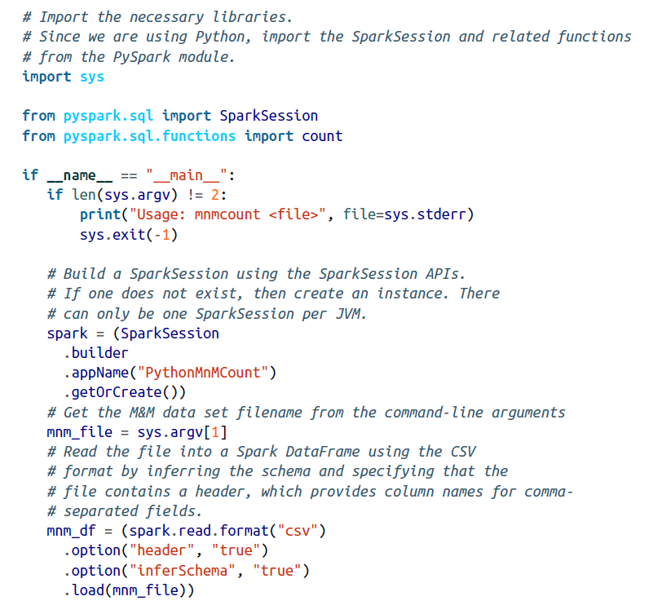
“main”
Se crea la “SparkSession”

Slide 19
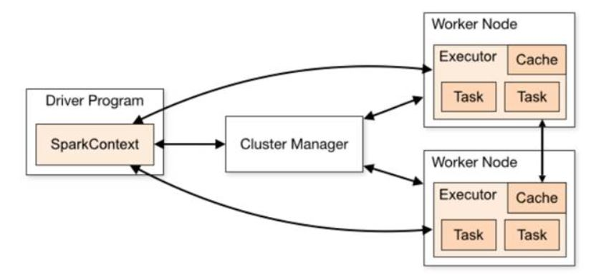
Spark funcionamiento interno
El controlador (Driver program) crea la sesión (contexto) , hace petición de recursos al clúster manager y declara las operaciones sobre los datos utilizando transformaciones y acciones de RDD: crea el grafo DAG y distribuye su ejecución como tareas (Task) a los workers.
El clúster manager (gestor de recursos) maneja y asigna recursos del clúster. Coordina las diferentes etapas del trabajo. Spark admite varios (YARN, Mesos…)
Los workers son donde las tareas se ejecutan realmente. Tienen los recursos y la conectividad de red requeridos para ejecutar las operaciones solicitadas en los RDD.
19

Slide 20
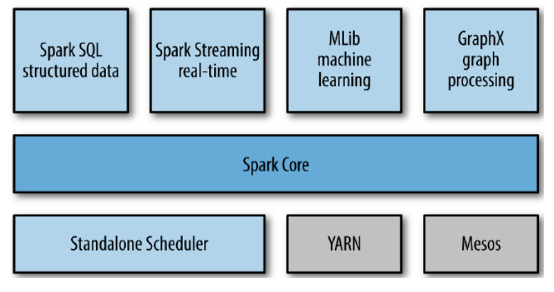
Gestores de recursos
Spark admite varios gestores de recursos, entre ellos un gestor de recursos autónomo integrado (Standalone Sheduler), Apache Hadoop YARN y Apache Mesos.
20

Slide 21
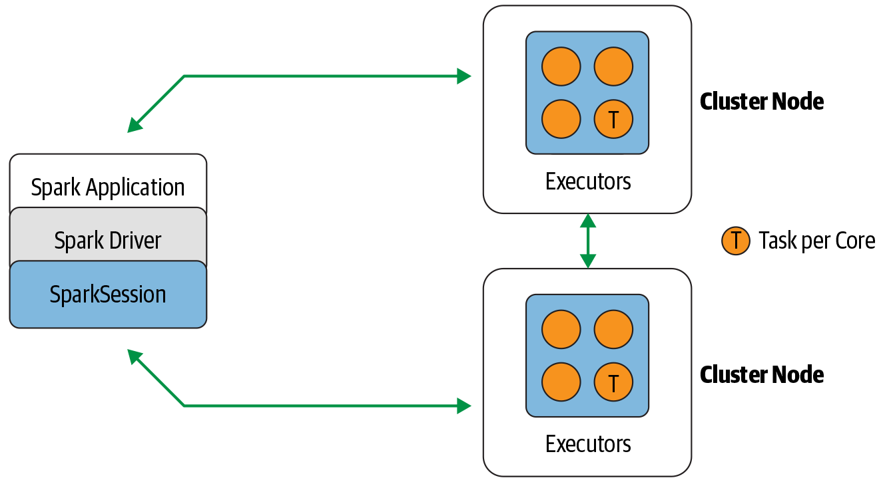
SPARK: reparto de tareas (Task)
Las tareas se asignan a los “executors” (procesos en los nodos “workers”)
21

Slide 22
